Slide 1
Игровые проекты в коррекционной работе учителя-логопеда с детьми с речевыми нарушениями
Подготовила
учитель-логопед
МОУ «Детский сад № 90 г.Волгограда»
Круглова Елена Николаевна

Slide 2
Стандартные методы коррекционной работы с детьми, имеющими речевые нарушения, не всегда дают ожидаемого результата. В связи с этим актуальным становится поиск эффективных форм и методов, необходимость включения в содержание образования дошкольника поисковой деятельности, требующей использования знаний и умений в новой для них ситуации, для решения новых проблем.

Slide 3
Анализируя различные формы коррекционной работы с детьми с нарушениями речи, мы искали такие, которые позволили бы ускорить процесс автоматизации поставленных звуков, в целом развития всех компонентов речи, когнитивных процессов, коммуникативных навыков, и пришли к выводу об использовании проектной деятельности в практике работы учителя-логопеда.

Slide 4
Этот вид деятельности помогает не только дошкольникам проявить себя, свои возможности, реализовать познавательные потребности, но и предоставляет широкие возможности сотрудничества всех участников воспитательно-образовательного процесса в нашем ДОУ.

Slide 5
Предпосылками использования проектной деятельности в нашем детском саду явились следующие моменты:
- видоизменение и совершенствование развивающей среды;
- потребность педагогов в инновационной деятельности;
- активное адекватное вовлечение семей в воспитательно-образовательный процесс;
-осуществление многофункционального взаимодействия с социумом.

Slide 6
Основная цель проектного метода в ДОУ
Развитие свободной творческой личности ребенка,
что подразумевает:
обеспечение психологического благополучия и здоровья;
развитие познавательных способностей;
творческого воображения и мышления;
коммуникативных навыков.

Slide 8
По роду деятельности проекты могут быть:
исследовательско-творческими;
творческими;
информационно-практико-ориентированными;
ролево-игровыми.
Виды проектов по срокам реализации:
краткосрочный (одно или несколько занятий);
средней продолжительности;
долгосрочный (на учебный год).
Этапы проектной деятельности:
выбор цели;
разработка плана;
практическая часть (выполнение проекта);
итог (презентация).

Slide 9
Деятельность педагога | Деятельность детей
1 этап. Подготовительный
1. Формулирует проблему (цель). При постановке цели определяется и продукт проекта. 2. Вводит в игровую (сюжетную) ситуацию. 3. Формулирует задачу. | 1. Вхождение в проблему. 2. Вживание в игровую ситуацию. 3. Принятие задачи. 4. Дополнение задач проекта.
2 этап. Вживание в игровую ситуацию
1. Помогает в решении задачи. 2. Помогает спланировать деятельность 3. Организует деятельность. | 1. Объединение детей в рабочие группы. 2. Распределение амплуа.
3 этап. Основной
1. Практическая помощь (по необходимости). 2. Направляет и контролирует осуществление проекта. | 1. Формирование специфических знаний, умений навыков.
4 этап. Заключительный
1. Подготовка к презентации. 2.Презентация. | 1. Продукт деятельности готовят к презентации. 2. Представляют (зрителям или экспертам) продукт деятельности.

Slide 11
Метод проекта предоставляет ребенку уникальную возможность реализовать свои фантазии и соединить их с мечтой о взрослости. Главное - помочь ребенку поверить в свои силы.
Всем известно, что ребёнок лучше всего развивается в игровой деятельности, а именно процесс реализации проектов подразумевает активное включение детей в различные виды деятельности в едином тематическом пространстве(проекте).

Slide 12
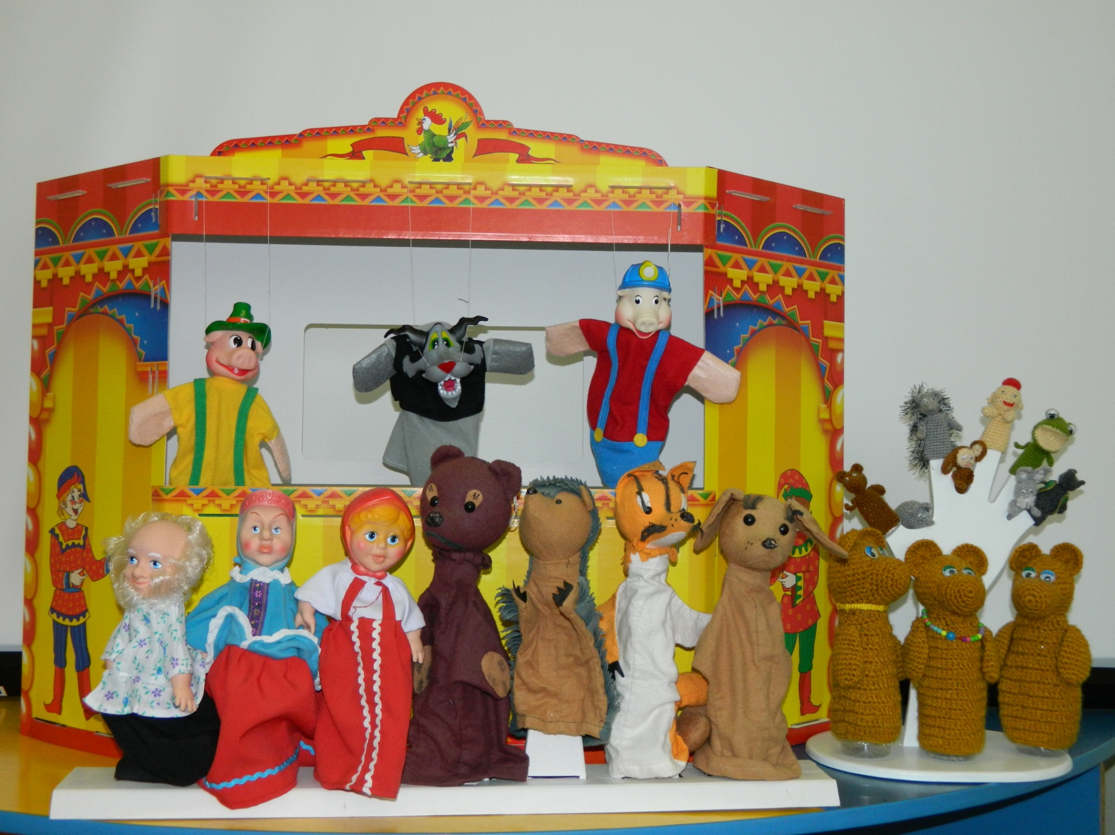

Slide 13
Работа над проектом осуществляться при участии учителя-логопеда, воспитателей, родителей, а также приветствуется привлечение других специалистов (психолога, музыкального руководителя, инструктора по физкультуре).
Заканчивается проект всегда презентацией (оформление альбома, стенгазеты, плакатов, фотовыставки; творческий отчет детей, спектакль, мультфильм, клип, открытое занятие, досуг, изготовление кормушек для птиц, макетов и др.).

Slide 15
Применение игровых проектов в своей работе мы начали с прошлого года.
Чаще всего это краткосрочные творческие проекты.
Пректы: «Масленица», «В гостях у русских сказок», «Сказки Андерсена» оставили много радостных воспоминаний у нас и наших воспитанников.

Slide 17
Главная задача совместного проектирования – заинтересовать детей, чтобы желание принять участие в общем деле шло от самого дошкольника, обговорить, что и как будем делать, какие средства будем использовать. Здесь важно вместе с детьми выстроить всю технологическую цепочку, совместно спланировать работу, а в конце деятельности подвести итог, обсудить полученный результат.

Slide 20
Последний этап проекта – итоговое мероприятие - всегда самый зрелищный. Проводим его публично: приглашаем гостей (детей, педагогов ДОУ), родителей. Именно на этот момент приходится наивысшая точка эмоционального накала, и ее необходимо усилить социальной значимостью проекта. Вначале мы объясняем, для кого и для чего он создавался и зачем он нужен. Форма итоговых мероприятий яркая, интересная, продумана так, чтобы высветить и продемонстрировать вклад и достижения каждого ребенка.

Slide 22
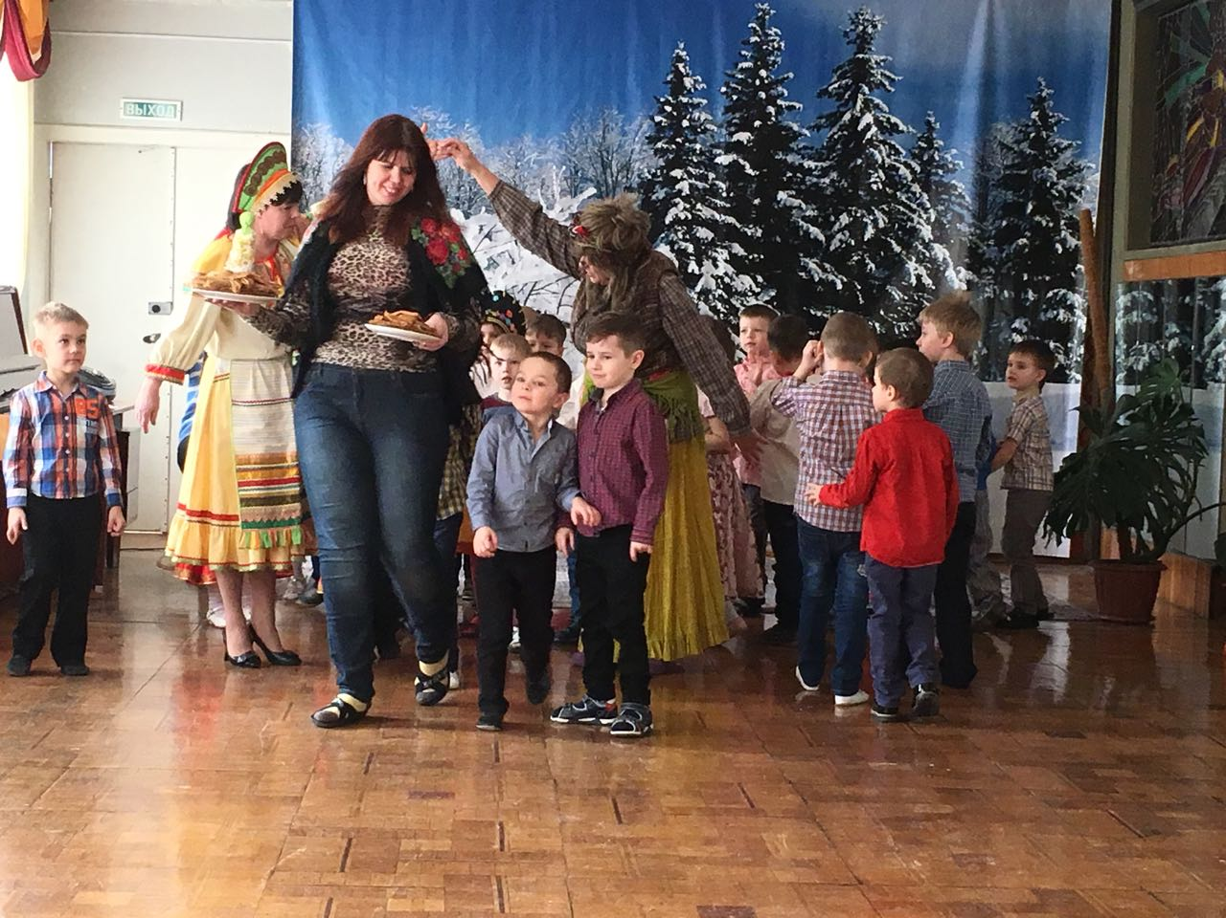

Slide 23
Таким образом, проектная деятельность в настоящее время – является перспективной формой работы, содержит в себе большие потенциальные возможности и способствует качественным изменениям в развитии речевых способностей детей дошкольного возраста.
Это еще и замечательная возможность для родителей объективно оценить возможности своих детей, сотрудничать с ними как с равноправными партнерами.

